Slide 1
آزمون هوش ریون کودکان
Test des matrices progressives de Raven
دکتر رضا برومند

Slide 2
مقدمه
یکی از مهمترین ابعاد شخصیت، هوش یا IQ ما است.
برای بسیاری از والدین مهم است که از هوش فرزند خود، آگاه شوند.
برای بسیاری از شرکت‌ها و مؤسسات، استخدام کارکنانی با درجات هوشی مشخص یک عامل تعیین‌کننده است؛ و مراکز استعدادیابی به دنبال یافتن هوش و استعداد افراد هستند

Slide 3
هوش
روان شناسان تعریف های ارائه شده را به 4 دسته تقسیم کرده اند:
-هوش یعنی سازگاری با محیط
-هوش یعنی استعداد یادگیری
-هوش یعنی تفکر انتزاعی
-هوش یعنی به کار انداختن توانایی ها برای رسیدن به هدف مطلوب

Slide 4
اندازه گیری هوش
اولین تلاش ها برای اندازه گیری رسمی و علمی هوش از اواخر قرن نوزدهم میلادی شروع شد.
اولین کسی که در این مورد اقدام کرد، فرانسیس گالتون بود.
اما آلفرد بینه بود که در سال 1905 میلادی نمونه ی اولیه ی آزمون هوش واقعی را تهیه کرد.

Slide 5
معرفی
این هوش، هوش شناختی یا تحصیلی نیز نامیده می شود و اجازه می دهد افراد اطلاعات انتزاعی را پردازش کنند، با اعداد کار کنند، شباهت ها را تشخیص دهند و اساساً امکان یادگیری و پیشرفت تحصیلی را به دست آورند.

Slide 6
بهره هوشی
در واقع IQ یک شاخص مهم برای پیش بینی موفقیت تحصیلی یک شخص است اما لزوماً این امر معادل با موفقیت فرد در زندگی و شغل نیست، چرا که IQ جنبه های احساسی و هیجانی و ارتباطات بین فردی را اندازه گیری نمی کند.

Slide 7
معرفی
ماتریس های پیش رونده ریون کودکان
سری های A,Ab,B

Slide 8
مقدمه
در این میان، یکی از اصلی‌ترین و اولیه‌ترین راه‌هایی که پیش روی این افراد است استفاده از آزمون‌های هوش است.
تست هوش ریون نیز یک تست هوش سریع، غیر متأثر از فرهنگ، مذهب و ملیت است که رشد هوشی و میزان تفکر و استدلال منطقی افراد را به صورت غیر کلامی می‌سنجد.

Slide 9
معرفی
ماتریس پیش‌رونده رنگی (colored progressive matrices) یکی از انواع آزمون ریون است که برای کودکان 5-9 ساله و بزرگسالانی با مشکلات یادگیری متوسط یا شدید تهیه شد و به همین دلیل در آن از تصاویر رنگی به جای سیاه استفاده شده است.
دلیل استفاده از تصاویر رنگی این است که کودکان نیاز به تحریک بیشتری از نظر دیداری دارند تا بتوانند به سؤالات پاسخ دهند

Slide 10
معرفی
با این حال تعداد کمی از آیتم‌ها در سری B همانند آزمون ریون استاندارد، شامل تصاویری سیاه در زمینه سفید هستند.
در این تست از سری A و سری B نوع استاندارد استفاده شده که هر کدام ۱۲ سؤال را به خود اختصاص می‌دهند.
در بین دو سری A و B نیز یک بخش ۱۲ سؤالی دیگر تحت عنوان Ab اضافه شده است که در مجموع آزمون ریون کودکان شامل ۳۶ سؤال یا آیتم می‌شود

Slide 11
معرفی
فرم اول آزمون ماتریس‌های پیشرونده‌ی ریون در سال ١٩٣٨ و فرم دوم آن در سال ١٩٤٧ توسط پن رز[Penrose] و ریون[Raven] تهیه شده است.
درباره‌ی این آزمون، پژوهش‌های زیادی به عمل آمده و بارها مورد تجدیدنظر قرار گرفته است. فرم‌های تجدیدنظرشد

Slide 12
روش اجرای آزمون
1- مصاحبه اولیه:در جر یان یک مصاحبه اولیه که با هدف ایجاد آمادگی از طریق برقراری یک ارتباط صمیمانه با آزمودنی و والدین او انجام می پذیرد اطلاعات اولیه شامل نام و نام خانوادگی ،تاریخ تولد، و تحصیلات وی یادداشت می شود

Slide 13
روش اجرای آزمون
2- دفترچه آزمون ریون را باز نموده ، اولین تصویر را به آزمودنی نشان می دهیم و به او می گوییم:
- این تصویر را خوب نگاه کن(تصویر بالایی).با دست نشان می دهیم
-قسمتی از آن برداشته شده است.با دست نشان می دهیم
-قسمت برداشته شده در یکی از شکل های پایین هست.با دست به شکل های پایین اشاره می کنیم

Slide 14
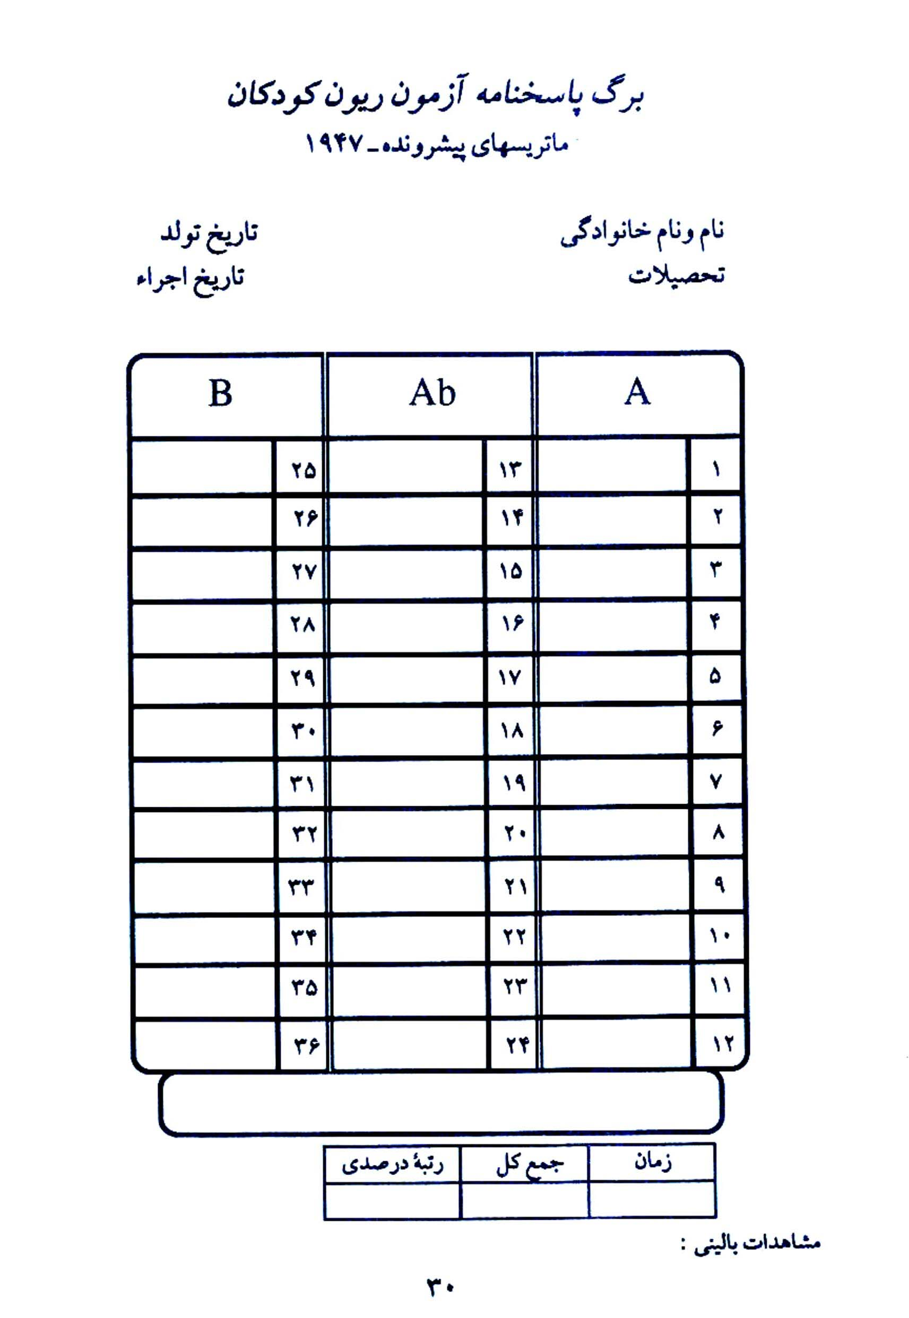

Slide 15
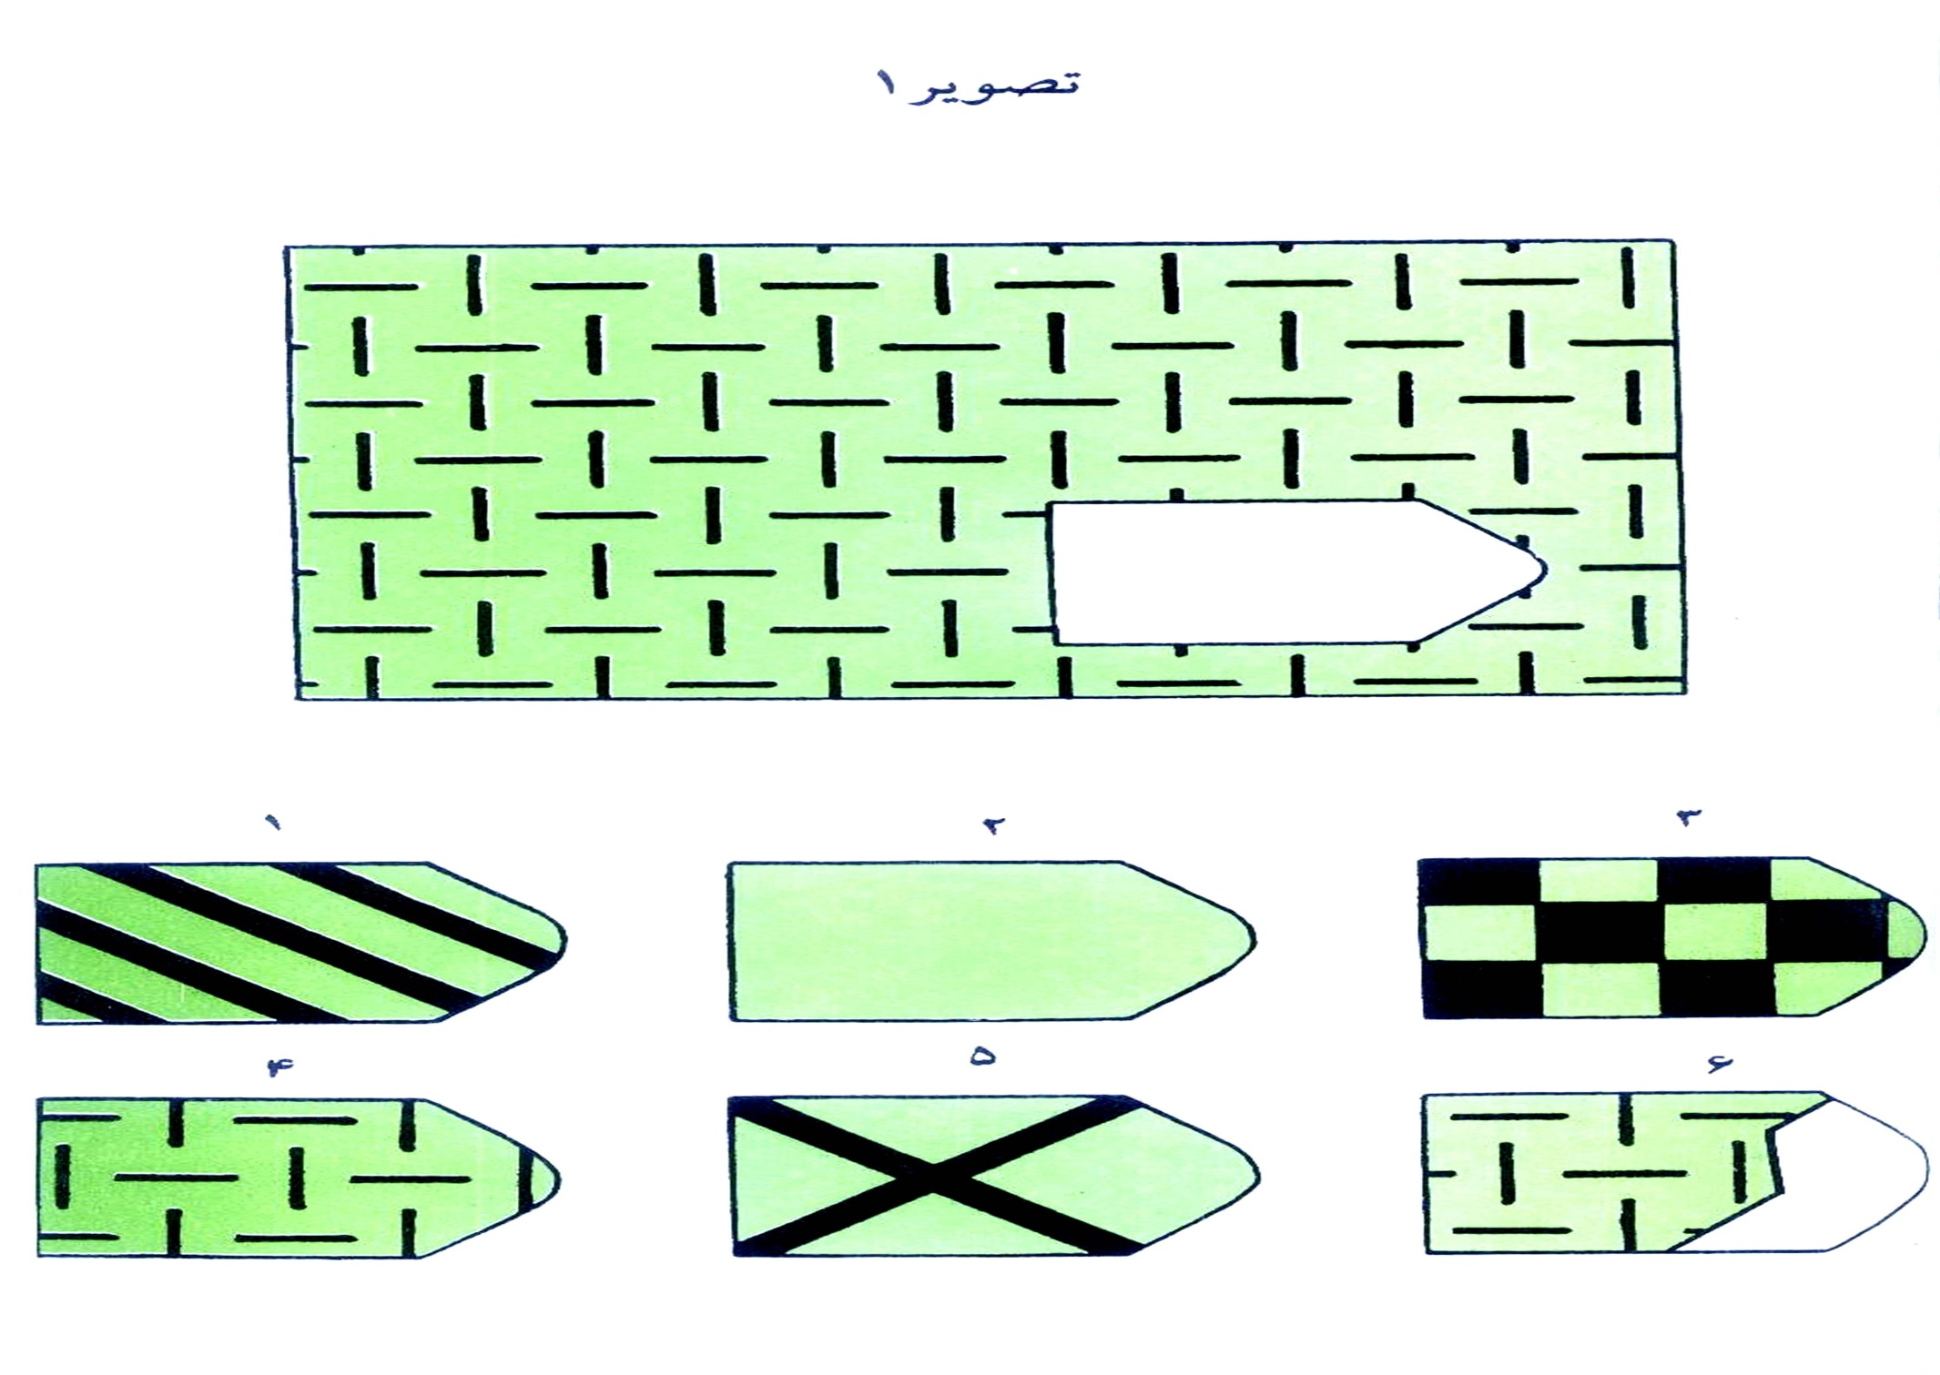

Slide 16
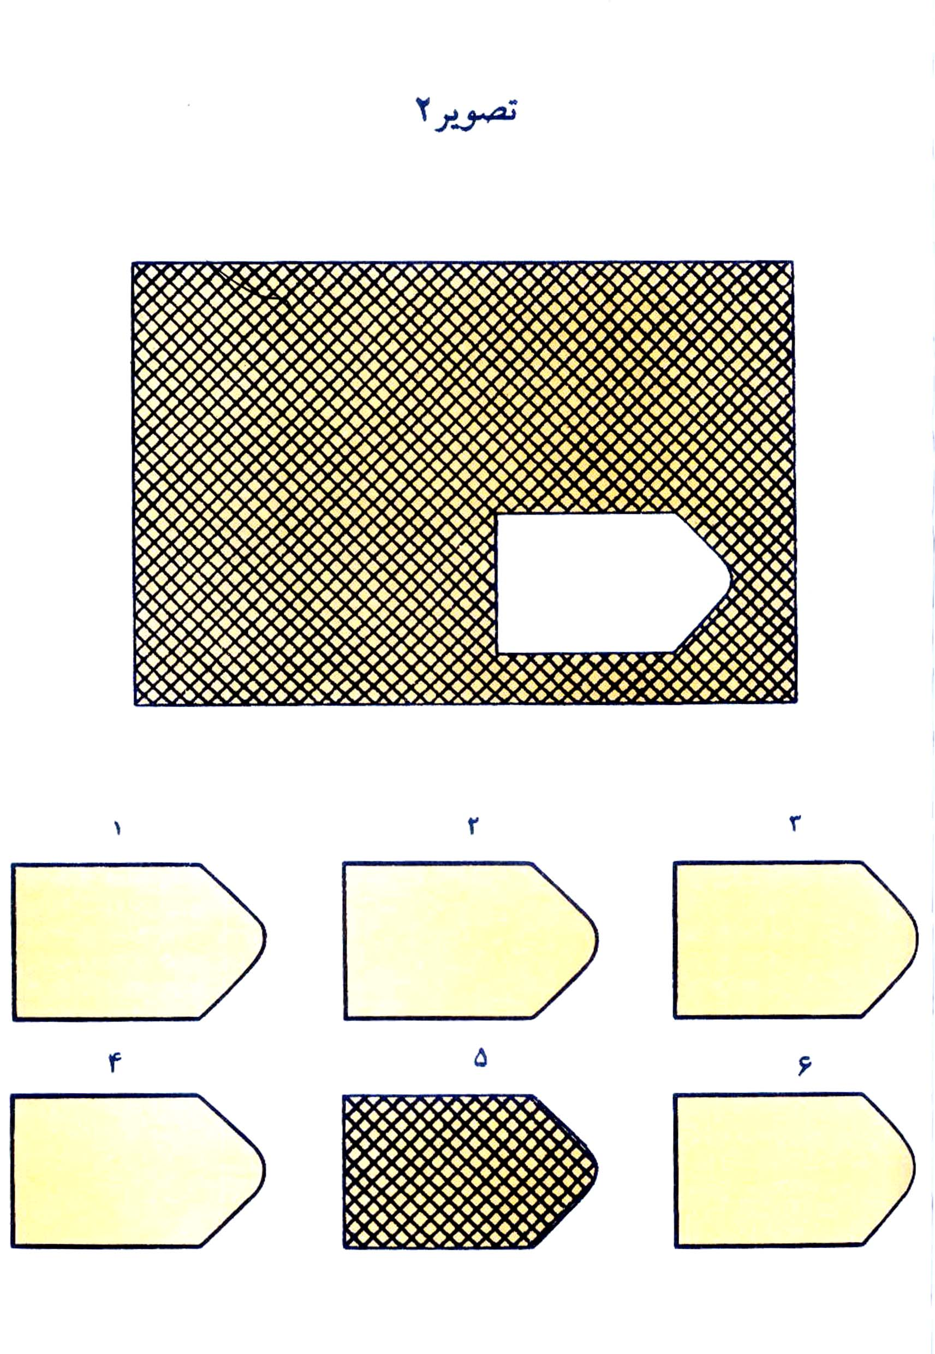

Slide 17
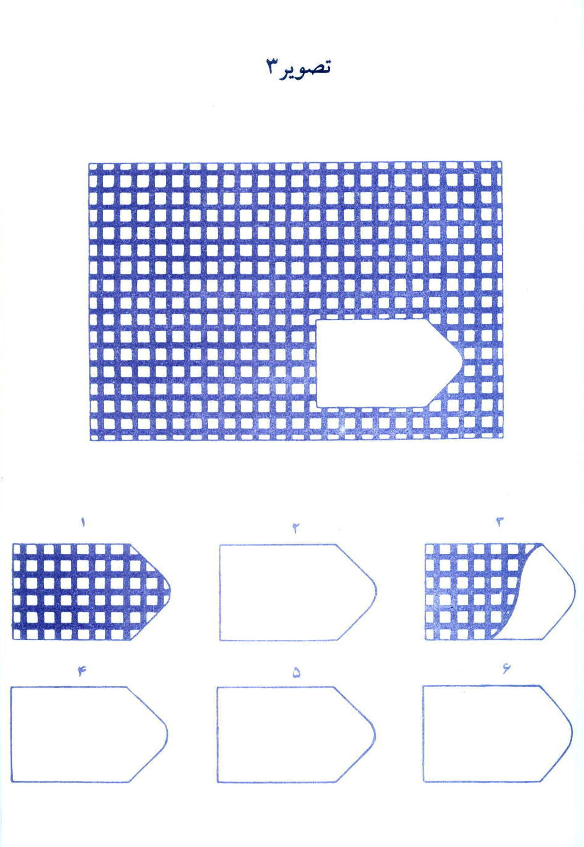

Slide 18
